Slide 1
Родительское собрание: Причины возникновения речевых нарушений
Смирнова Наталия Львовна,
Давыдова Юлия Владимировна

Slide 2

Среди факторов, способствующих возникновению речевых нарушений у детей, различают неблагоприятные внешние (экзогенные) и внутренние (эндогенные) факторы, а также внешние условия окружающей среды.

Slide 3

1. Различная внутриутробная патология, которая приводит к нарушению развития плода
Наиболее грубые дефекты речи возникают при нарушении развития плода в период
от 4 нед. до 4 мес.

Slide 4
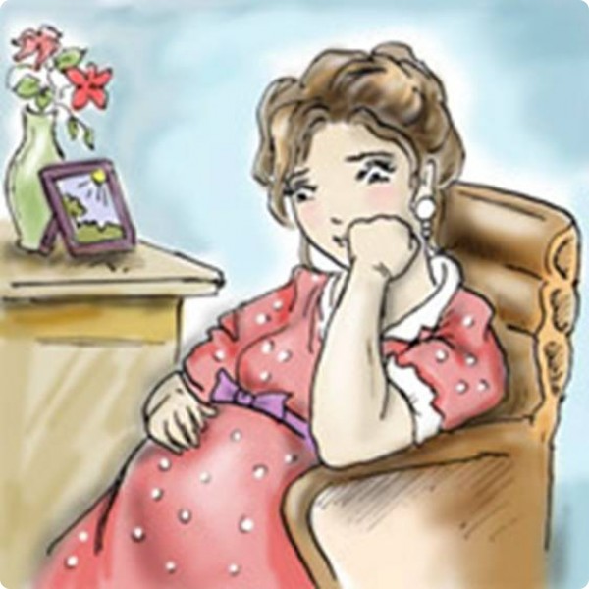
Токсикоз беременных-
это нарушение процесса адаптации организма к беременности
Ранний токсикоз появляется до 12 недель беременности и, как правило, прекращается после 12–14 недель.
Поздние токсикозы развиваются во второй половины беременности (6-7 месяцы). К поздним токсикозам относится водянка беременных, которая характеризуется возникновением отечности.

Slide 5
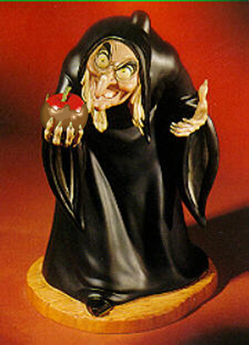
Интоксикации (от лат. приставки in — "в" и греч. toxikon — яд) -
отравление организма ядовитым веществом.
может быть вызвана различными веществами токсического характера:
минеральными (неорганическими, вроде мышьяка, фосфора и пр.),
искусственно получаемыми органическими соединениями (сульфонал, хлорал-гидрат и т. п.),
растительными ядами (в первую очередь—алкалоиды, потом некоторые из гликозидов, куда относятся такие сердечные яды, как строфант, дигиталис и др.),
ядами животного происхождения (см. указанные выше).
В особую группу должны быть выделены бактерийные яды.

Slide 6
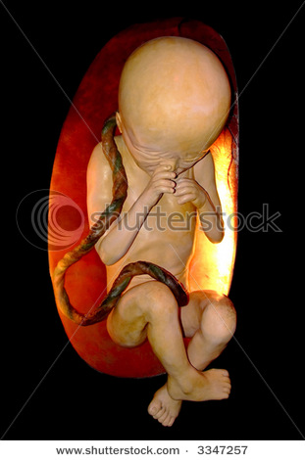
Резус-конфликт при беременности
Резус-фактор — это белок, который находится на поверхности эритроцитов — красных клеток крови, переносящих кислород в ткани. Он или есть (положительный резус), или его нет (резус отрицательный). По статистике, около 85% людей являются резус-положительными, остальные 15% — резус-отрицательными.

Slide 7
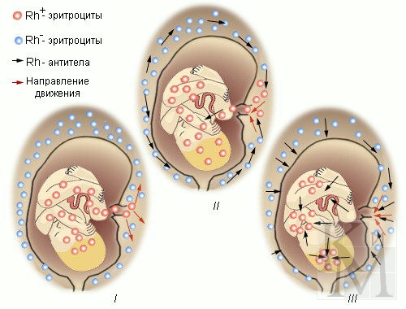

Slide 8
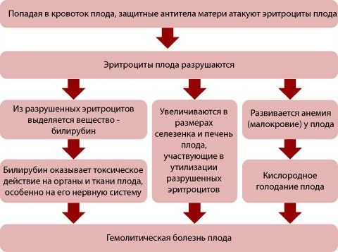

Slide 9
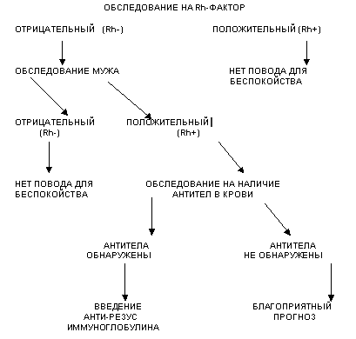

Slide 10

Гипоксия плода
патологические состояния, развившиеся под влиянием кислородной недостаточности во время беременности и в родах. В структуре перинатальной смертности гипоксия плода и новорожденного занимает одно из первых мест. Частота гипоксии плода составляет 4—6%, а в структуре перинатальной заболеваемости — 21—45%.
Гипоксия плода возникает в результате нарушения доставки кислорода к тканям и (или) его использования. В соответствии с этим можно различать следующие виды гипоксии:
1) гипоксическая гипоксия, когда насыщение гемоглобина кислородом ниже нормального уровня;
2) циркуляторная гипоксия, когда кислород не поступает к тканям в достаточном количестве, несмотря на нормальное его напряжение в артериальной крови;
3) гемическая (анемическая) гипоксия при значительном уменьшении эритроцитов (например, гемолитическая болезнь плода) или низком содержании гемоглобина в эритроцитах, а также при снижении способности гемоглобина связывать кислород;
4) тканевая гипоксия при нарушениях клеточного гомеостаза, когда клетки не в состоянии в полной мере использовать кислород.

Slide 11
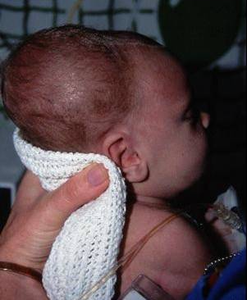
2. Родовая травма и асфиксия
К родовой травме относятся повреждения тканей и органов ребёнка, вызванные механическими силами во время родов, и целостная реакция на эти повреждения со стороны организма, сопровождающаяся нарушением компенсаторно-приспособительных механизмов.

Slide 12
Апга́р, Шкала́ Апга́р — система быстрой оценки состояния новорождённого.
Шкала Апгар была предложена в 1952 году Вирджинией Апгар (Virginia Apgar), это простой метод для начальной оценки состояния новорождённого с целью выявления необходимости реанимационных процедур. Является одним из трёх параметров, наряду с весом и ростом, которое сообщают родителям новорождённого.
Шкала Апгар предполагает суммарный анализ пяти критериев, каждый из которых оценивается целочисленно в баллах от нуля до двух включительно. Результат оценки может быть в диапазоне от 0 до 10.

Slide 13
Оценка по шкале Апга́р
Критическая характеристика | Оценка, баллы
 | 2 | 1 | 0
Кожные покровы | Розовые | Розовые, конечности синюшные | Синюшные или бледные
Дыхание | Глубокое, ритмичное, крик громкий | Поверхностное, неритмичное, не кричит или кричит слабо | Дыхание и крик отсутствуют
Частота пульса | Выше 100 | Ниже 100 | Отсутствует
Мышечный тонус | Умеренный, флексорный (nar.flexwn - сгибать) - сгибательный. | Слабый, флексорный | Выраженная гипотония
Рефлекторная реакция на катетер в носу | Кашель или чихание | Гримаса | Не отвечает

Slide 14
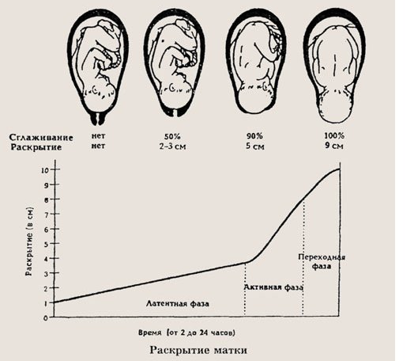
Предлежанием плода определяется, какая часть тела плода первой при родах войдет в родовые пути.
Естественным положением, лучшим для матери и плода , является то, при котором плод идет головкой вперед.
Головка плода во время родов немного сплющивается, приобретает форму слегка вытянутой дыньки.

Slide 15
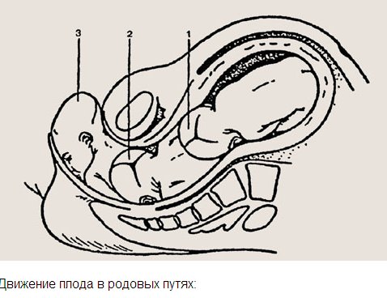
Но даже если плод идет головкой вперед, возможны различные варианты.
Нормальным, физиологическим вариантом считается только один: когда головка ребенка проходит по родовому каналу так, чтобы первым появился затылок.
То есть ребенок как бы наклоняет голову вперед и прижимает подбородок к груди.

Slide 16
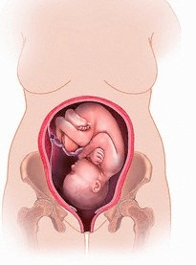
Аномальное положение плода
Если плод идет головкой вперед, но головка при этом не прижата к груди, а как бы запрокидывается назад, к спине, это называют головным предлежанием плода.

Slide 17
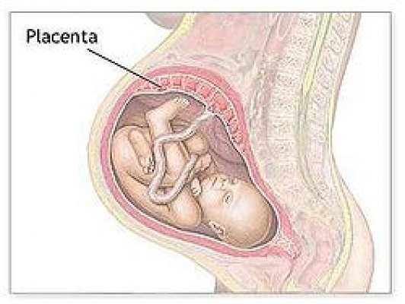
Головное предлежание плода возможно в 3 вариантах :
Переднеголовное предлежание плода
Естественные роды при этом возможны, но увеличивается риск получения травм матерью и плодом в процессе родов.
Лобное предлежание плода
Соответственно, ребенок входит лбом в малый таз матери и размер родового канала при этом необходим настолько больших размеров, что естественные роды невозможны. Необходима операция кесарева сечения.
Лицевое предлежание плода
Естественные роды возможны, если таз матери имеет большие размеры или плод небольшой. Но все таки лучший выход из ситуации, с наименьшим риском и для матери и для ребенка - кесарево сечение.

Slide 18
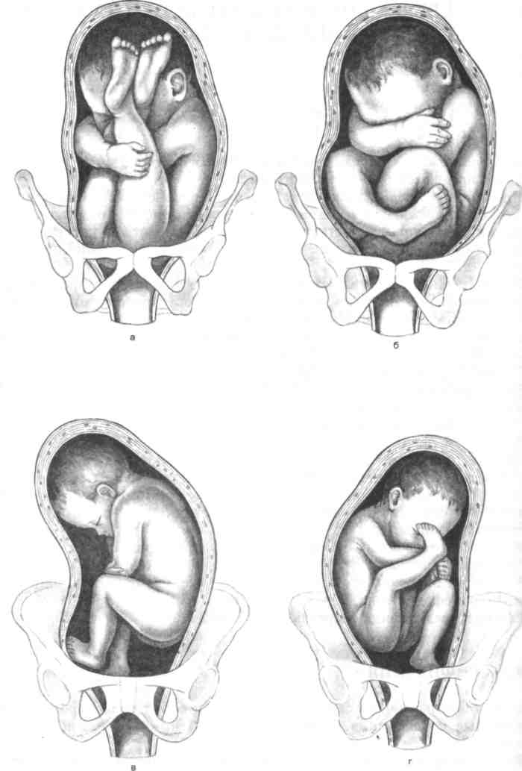
Тазовое предлежание плода
В случае тазового предлежания плода плод входит в малый таз матери ягодичками или ножками вперед.
В большинстве случаев при тазовых предлежаниях плода роды проходят с использованием кесарева сечения , так как оно помогает предотвратить тяжелые травмы у матери и ребенка.

Slide 19
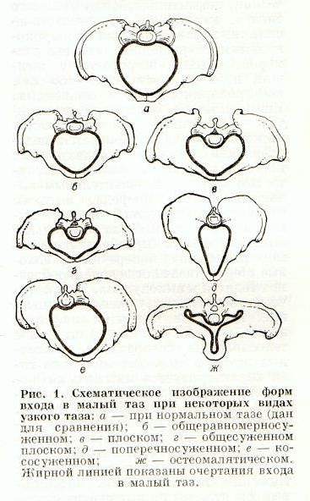
Диспропорции между головкой ребенка и тазом матери

Slide 20
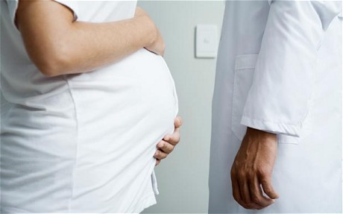
Ускорение и стимуляция родов

